Slide 1

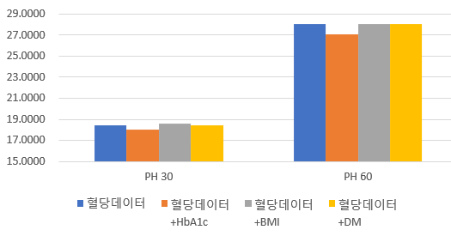
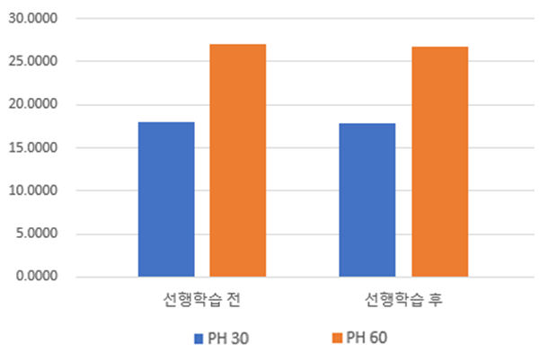
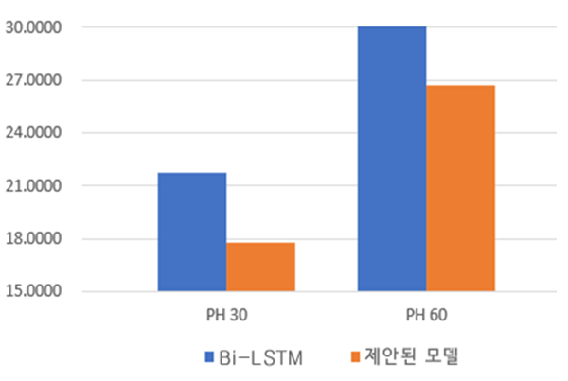
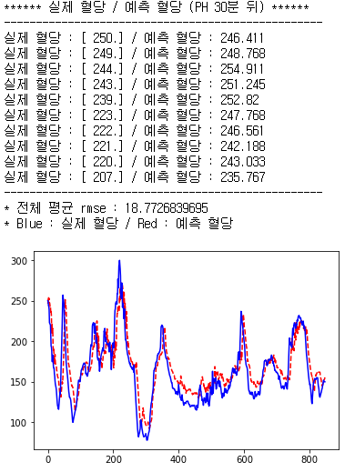
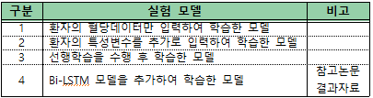
입원환자를 위한 딥 러닝 기반 혈당 예측
컴퓨터공학과 지도교수 : 이상정
20144665 김상현 20144638 이한범
배경 및 목적
개발 결과
당뇨병은 심각한 합병증을 유발하는 만성 질환으로, 의료현장에서는 의사가 측정된 혈당을 바탕으로 미래의 혈당 변동을 예측하여 진료를 수행 함.
본 작품은 입원 환자의 CGM 데이터와 딥 러닝 기술을 사용하여 미래의 혈당을 예측하는 딥 러닝 기반 혈당 예측 모델을 설계 구현 함. 또한 예측의 정확도를 높이기 위해 다양한 실험을 진행.
정확도 비교 분석
실제 혈당과 예측 혈당 비교
특성 변수 별 비교
선행 학습 전 후 비교
HbA1c를 입력한 모델이 가장 정확도 ↑
(1번 모델 보다 정확도 2% ↑)
작품 개요 및 설명
선행학습 후 정확도 ↑
(정확도 1.35% ↑)
Bi-LSTM 결합모델과 비교
제안한 모델이 정확도 ↑
(약 18% ↑)
딥 러닝 혈당 예측 모델
정확도 측정
환자 혈당 데이터는 건강과 직결된 생체 정보이기 때문에 많은 양의 데이터를 확보하기 어려움.
데이터의 양에 따라 정확도도 높아지는 딥 러닝의 특성 상 많은 양의 데이터가 확보되면 더 높은 정확도를 가질 것
제안한 딥 러닝 혈당 예측 모델은 시계열 혈당 데이터를 입력으로 사용하는 LSTM 레이어와 환자의 특성변수를 입력으로 사용하는 FFNN 레이어를 결합한 구조로 설계하였다.
LSTM
N1₁
N2₁
N1₂
N2₂
_{GI}
Time Series Glucose data
N1₃
N5₁
...
...
O₁
N5₂
N1₆₂
N2₉
N5₃
N1₆₃
N2₁₀
N5₄
N1₆₄
...
O₃
O₃
PH30, PH60
Glucose data
N3₁
N4₁
N5₇
Epoch-Time 별 혈당 예측
환자의 특성변수를 추가로 입력하여 학습한 모델
선행학습을 수행 후 학습 한 모델
Bi-LSTM 모델을 사용하여 학습한 모델
_{PI}
Value of Patient
P_{i}
N3₂
N4₂
O₂
N5₈
...
...
N5₉
N3₉
N4₉
N5₁₀
결론
N3₁₀
N4₁₀
RMSE 수치를 사용하여 정확도를 계산 하였으며, 다음과 같은 실험군들의 정확도를 비교하였다.
환자 혈당 데이터는 건강과 직결된 생체 정보이기 때문에 많은 양의 데이터를 확보하기 어려움.
데이터의 양에 따라 정확도도 높아지는 딥 러닝의 특성 상 많은 양의 데이터가 확보되면 더 높은 정확도를 가질 것
작품번호 |  | 제28회 공과대학 학술제

